Slide 1
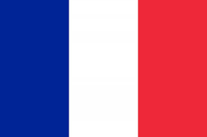
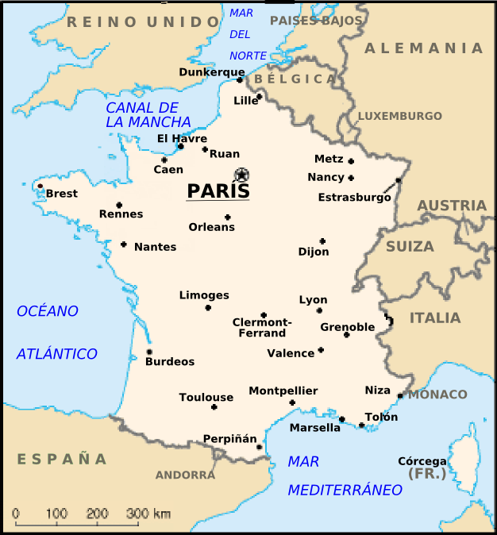
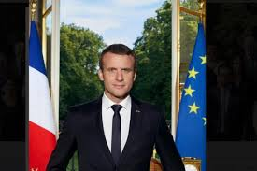
Asi es Francia
SSu capital es Paris.
Es una república.
El presidente francés se llama Emmanuel Macron

Slide 2
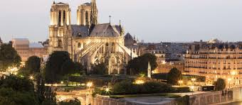
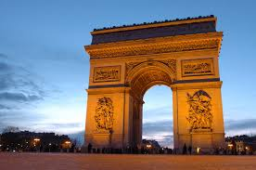
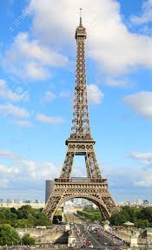
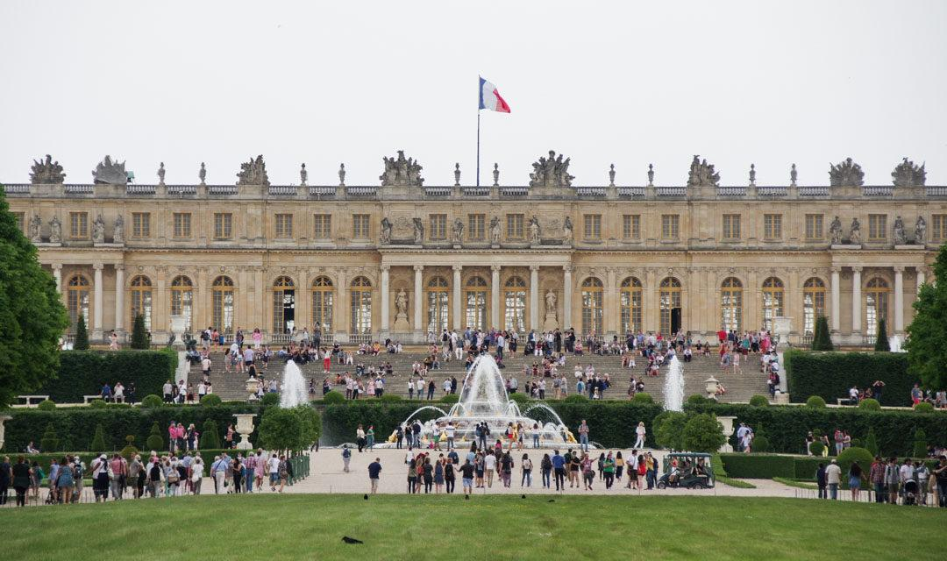
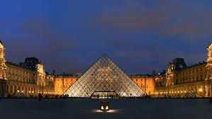
Los monumentos más
famosos están en Paris
La catedral Notre Dame
El Arco del triumfo
Lz
Es la tour eiffel
Le chateau (castillo) de Versailles (Louis XIV)
La torre Eiffel
El museo del Louvres
Notes:
gwendoline naomie

Slide 3
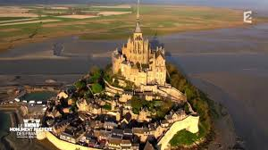
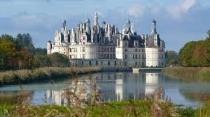
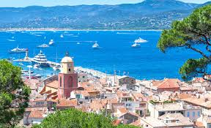
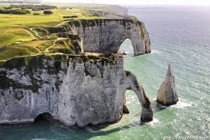
Pero hay también muchos sitios turísticos muy bonitos
Mont saint Michel
Les châteaux (castillos)
de La Loire
La côte d’Azur
Les falaises (acantilados) d’Etretat

Slide 4
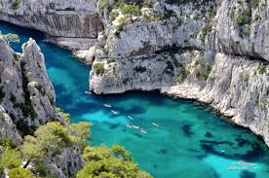
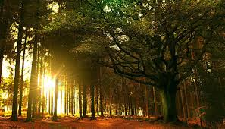
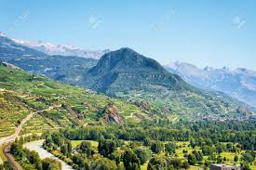
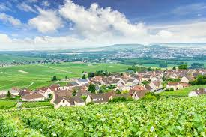
y paisajes
preciosos
Bosque de Broceliande (Bretaña)
Las Calas de Marseille
es la costa oeste de Francia : Bretaña
EEl valle de Rhones Alpes
El campo (Champagne Ardennes)

Slide 5
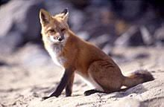
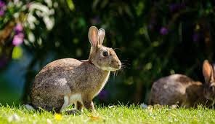
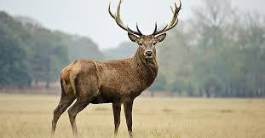
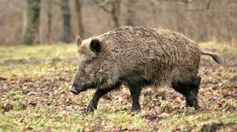
Fauna del bosque
Margaux, Amadou, Aida y Iman
En Francia hay zorros,
ciervos,
conejos y jabalís

Slide 6
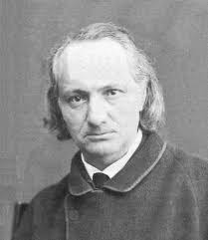
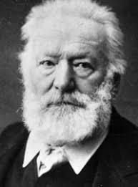
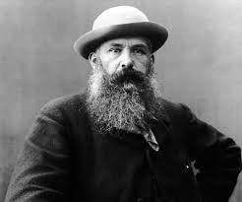
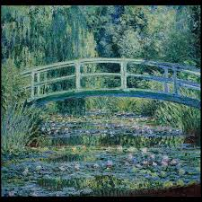
3 famosos de la literatura y del arte
Baudelaire es un poeta.Hizo varias obras pero la más famosa es “les fleurs du mal”
Victor Hugo es un poeta,escritor y dramaturgo. Hizo varias obras de las cuales “Les miserables” y “Le dernier jour d un condamné”.
Claude monet es un pintor.Hizo varias obras de las cuales “nympheas”
Nanou et Seynabou

Slide 7
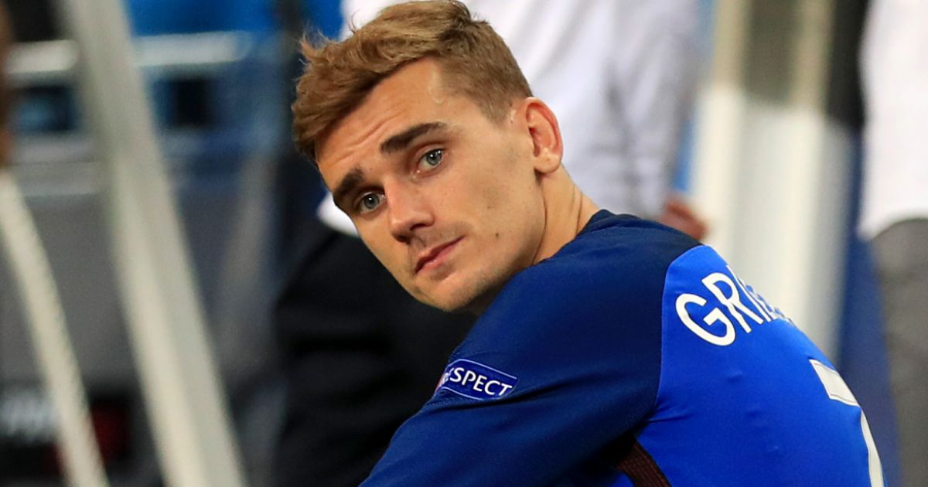
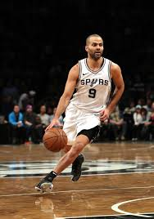
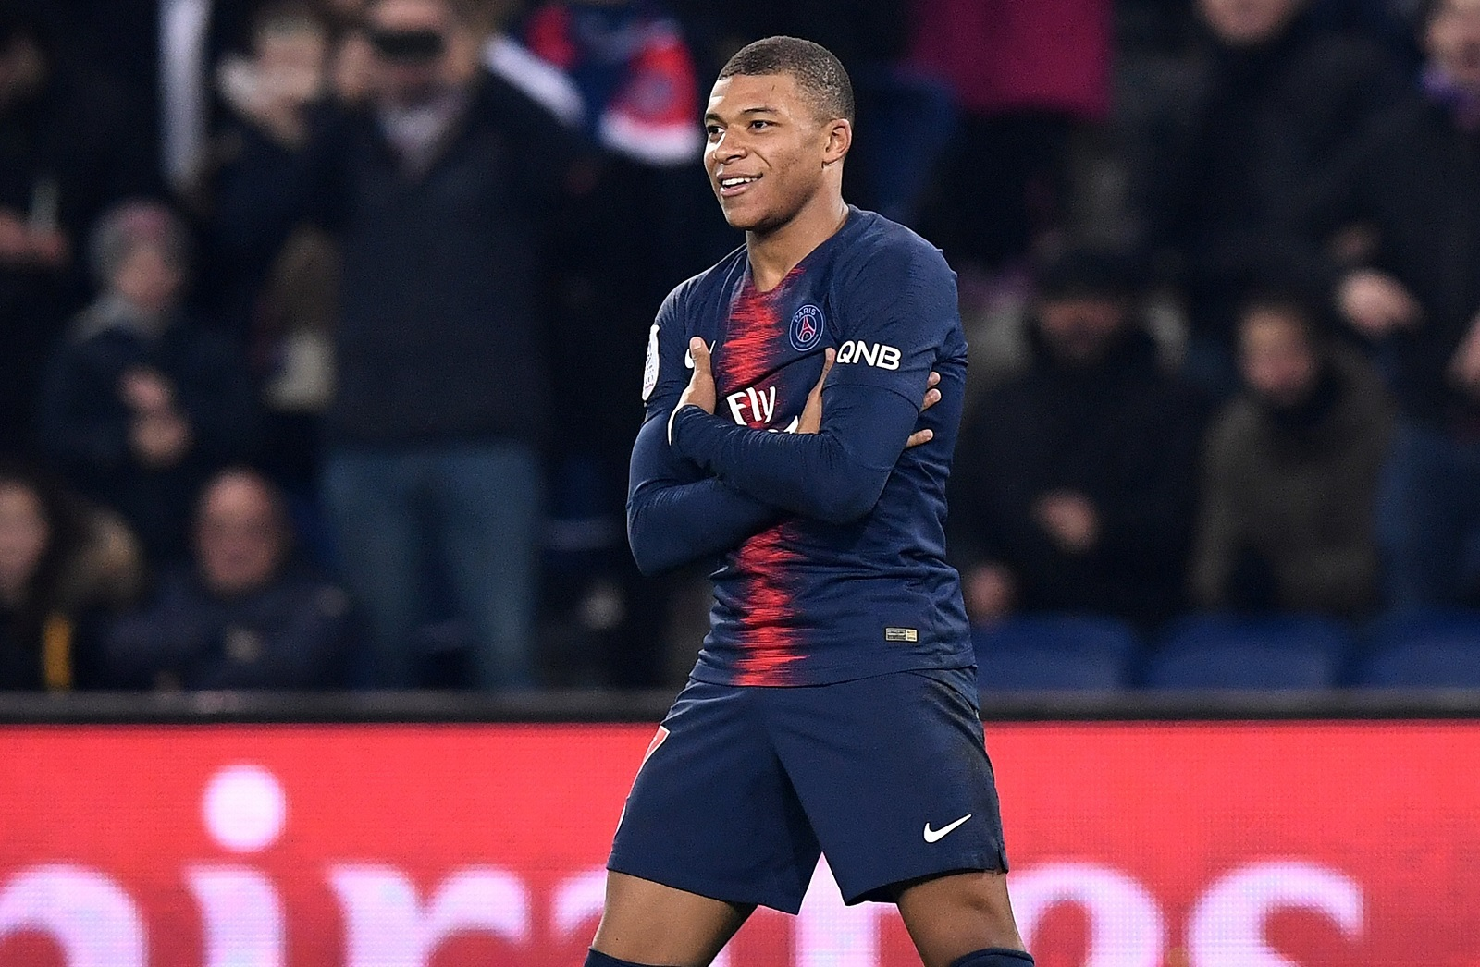
Deportistas franceses
Griezman es un jugador de futbol francés. Juega en el barça.
Tony Parker es un jugador de baloncesto y juega en la NBA. Es francés pero vive en los Estados Unidos.
Mbappé es un fultbolista francés que ganó la copa del mundo en 2018. Juega en el Paris-Saint-Germain.
Océane, Louise, Alicia, Charli

Slide 8
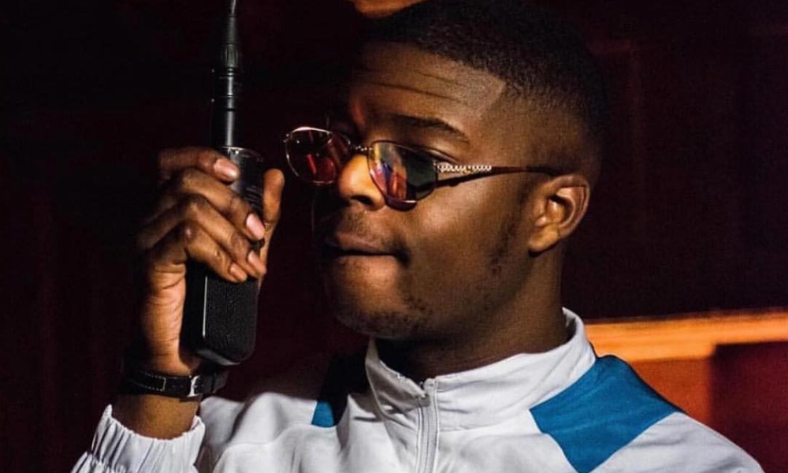
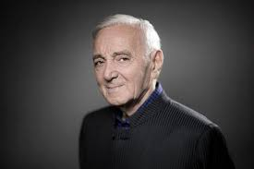
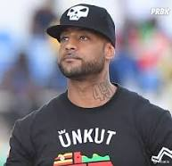
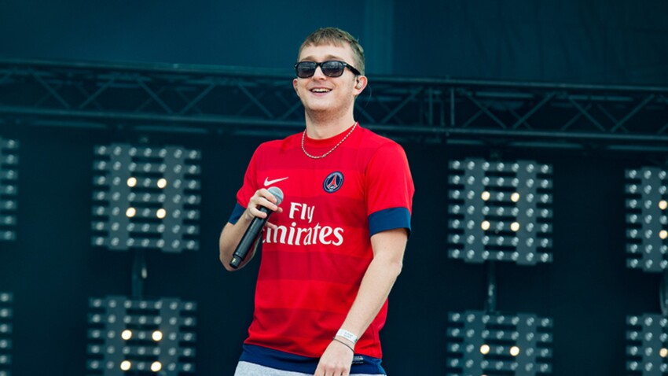
Cantantes franceses
Ninho es un rapero frances nacido el 2 avril 1996 tiene 4 mixtapes.
Charles Aznavour es un ícono de la canción francesa. Murió hace poco.
Booba es un rapero franco-senegalés. Es uno de los primeros raperos a rellenar Bercy (una sala de espectaculo muy grande) el empezo el rap en 1994.
chloé, Nihat, Aboubacar, Anne-Sophie, Bachir, Noah
Vald es un rappero frances tiene 22 anos
Y un disco de platino tiene dos mixtapes

